Slide 1
现代控制理论
上海交通大学
机械与动力工程学院

Slide 2
讲课教师：
金惠良
机械与动力工程学院
机电控制与物流装备研究所
Tel：021-34206054, 13764525211
E-mail: hljin@sjtu.edu.cn
ftp://public.sjtu.edu.cn, 用户名：hljin，密码：public

Slide 3
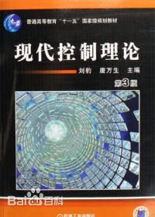
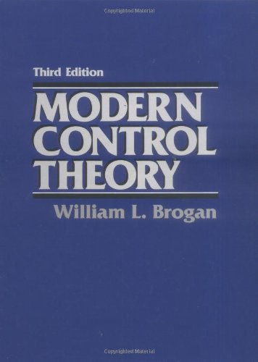
教材：
刘豹、唐万生，现代控制理论(第3版），机械工业出版社
William L. Brogan, Modern Control Theory, 3rd Ed. Prentice Hall

Slide 4
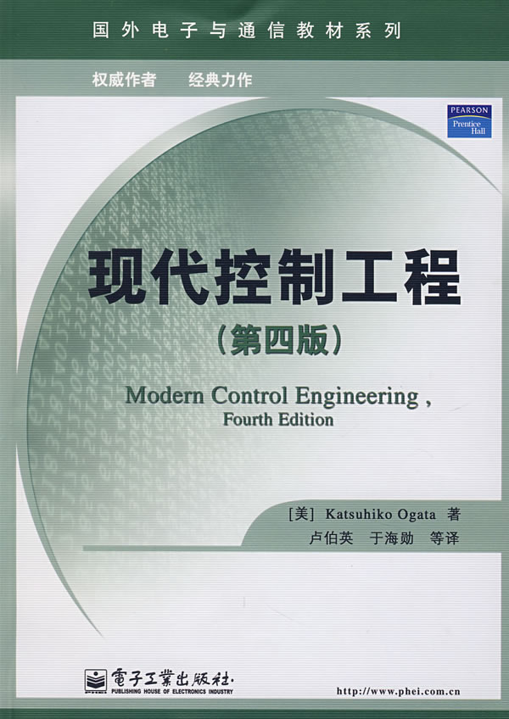
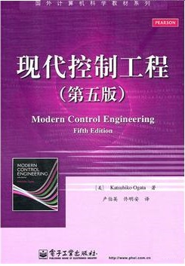
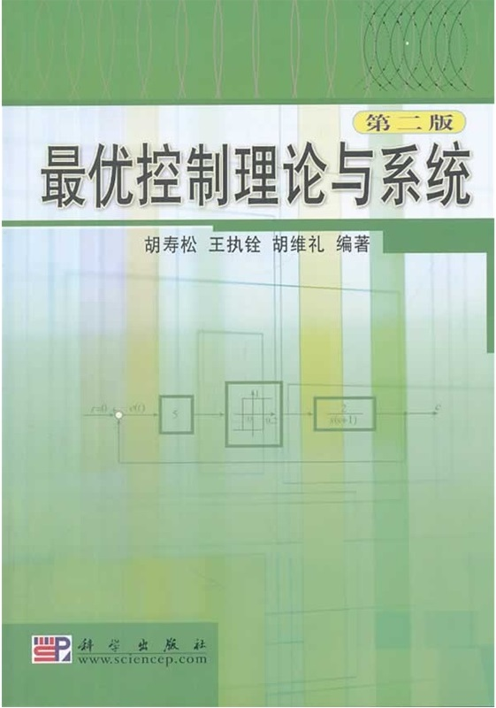
参考：
K. Ogata著，卢伯英等译，现代控制工程(第4、5版），电子工业出版社
胡寿松,王执铨，胡维礼，最优控制理论与系统(第2版）,科学出版社

Slide 5
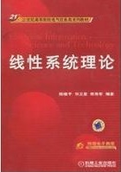
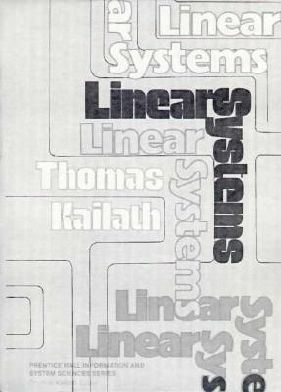
参考（续 I）：
郑大钟：《线性系统理论》，清华大学出版社，1990
Thomas Kailath：Linear Systems，Prentice-Hall，1979

Slide 6
软件工具
MATLAB (R2010a)——数值运算
  Control Toolbox
  Simulink
  Simulink 3D Animation
  Real-time Workshop
  Robust Control Toolbox
  Model Predictive Control Toolbox
MAPLE (v8.0) ——符号运算

Slide 7
授课时间及地点
时间：周五，第7、8、9节（下午14:00—16:00）
地点：陈瑞球 216
评分标准
课后习题5次： 20%
课堂小测验4~5次： 5%
期末考试(闭卷)： 65%
兴趣小课题： (附加 0~10分，可以2人合作)
谢绝各种加分招呼！！

Slide 8
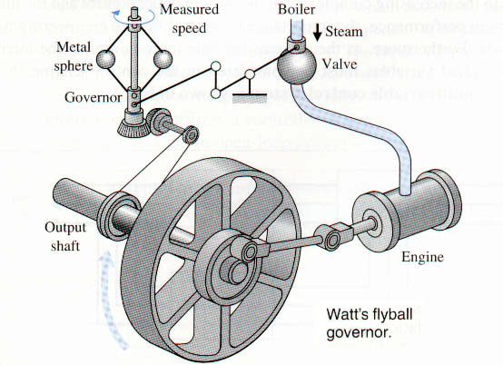
绪论
经典控制理论的早期发展
英国J. Watt用离心式调速器控制蒸汽机的速度(1788年)
英国J. C. Maxwell发表“论调速器”(On Governors)论文(1868年)
英国E.J. Routh建立Routh判据(Routh-Hurwitz Stability Criteria)(1875年)
俄国A.M. Lyapunov博士论文“论运动稳定性的一般问题” (1892年)

Slide 9
绪论(续1)
频域理论的建立
1928-1945年，以美国AT&T公司Bell实验室科学家为核心建立了控制系统分析与设计的频域方法
1932年，H. Nyquist发表了包含著名的“奈奎斯特判据”的论文
1945年，H. Bode建立了控制系统设计的频域方法，即“波德图” （Bode Plots）方法
根轨迹法的建立
1948年，W.R. Evans提出了根据系统参数变化时，特征方程根变化的轨迹来研究控制系统的“根轨迹”理论

Slide 10
绪论(续2)
现代控制理论建立的条件
第二次世界大战后日臻成熟和完善的经典控制理论，是以传递函数模型来表示系统的特征，对系统进行分析和设计
适用于单输入-单输出线性定常系统，并解决了许多实际工程问题
随着近代航空、航天、导弹等军事尖端技术的发展，如导弹的导航，宇宙飞船的飞行及现代工业过程大型复杂系统的出现，其特点是控制对象是多输入-多输出，且参数是时变的，建立在传递函数基础上的经典控制理论明显不能满足需要

Slide 11
绪论(续3)
现代控制理论的建立
20世纪50年代后期美国学者卡尔曼(Kalman) 系统地把状态空间法引入到控制理论中，提出了能控性与能观性概念；还建立了卡尔曼滤波器理论及其推广应用
1956年前苏联数学家庞特里亚金(Pontryagin)发表了关于最优控制理论的文章《关于最优过程理论》，揭开了最优控制理论研究的序幕；在此基础上，于1961年发表了《最优过程的数学理论》，发展了系统最优轨迹的“极大值原理”
20世纪50年代中期美国数学家贝尔曼依据最优性原理发展了变分学中的哈密顿-雅可比的理论，建立了动态规划方法

Slide 12
绪论(续4)
经典控制与现代控制理论的比较
 | 经典控制理论 | 现代控制理论
数学基础 | 微分方程、拉氏变换 | 线性代数、矩阵理论
数学模型 | 传递函数（外部描述） | 状态方程、输出方程 （内部描述）
分析综合方法 | 时域分析、频域分析 根轨迹法 | 能控性、能观性 极点配置、状态估计
适用范围 | 单输入-单输出 线性定常系统 | 多变量系统 时变系统

Slide 13
绪论(续5)
现代控制理论的进展与展望
非线性系统控制
分布参数系统控制
系统辨识
随机与自适应控制
鲁棒(robust)控制与分析
智能化控制

Slide 14
绪论(续6)
控制理论在应用中面临的难题
控制系统的设计和分析都建立在精确的数学模型基础上，而实际系统由于存在不确定性、不完全性、模糊性、时变性、非线性等因素，一般很难获得精确的数学模型；
研究控制系统时，人们必须提出一些比较苛刻的假设条件，而这些假设条件在应用中往往与实际并不总是百分之百地严格相符；
为了提高控制性能，整个控制系统变得极为复杂，这不仅增加了设备投资，也降低了系统的可靠性。

Slide 15
绪论(续7)
自动控制领域中两个重要主题
第一个主题——反馈控制的概念
第二个主题——最优控制的概念
(*第三个主题——鲁棒性的概念)
现代控制理论包括三个基本内容
线性系统的分析与综合
卡尔曼滤波理论
极大值原理与最优控制

Slide 16
章节内容
绪论
第一章 线性系统的状态空间描述
第二章 控制系统状态空间表达式的解
第三章 线性控制系统的能控性和能观性
第四章 稳定性与李雅普诺夫方法
第五章 线性定常系统的综合
第六章 最优控制

Slide 17










